Slide 1


Complementair systeem van wondgenezingsproducten
© BiologiQ 2025
Versie 2026 04

Slide 2
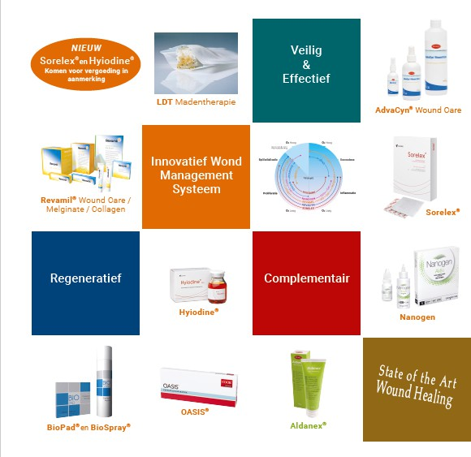
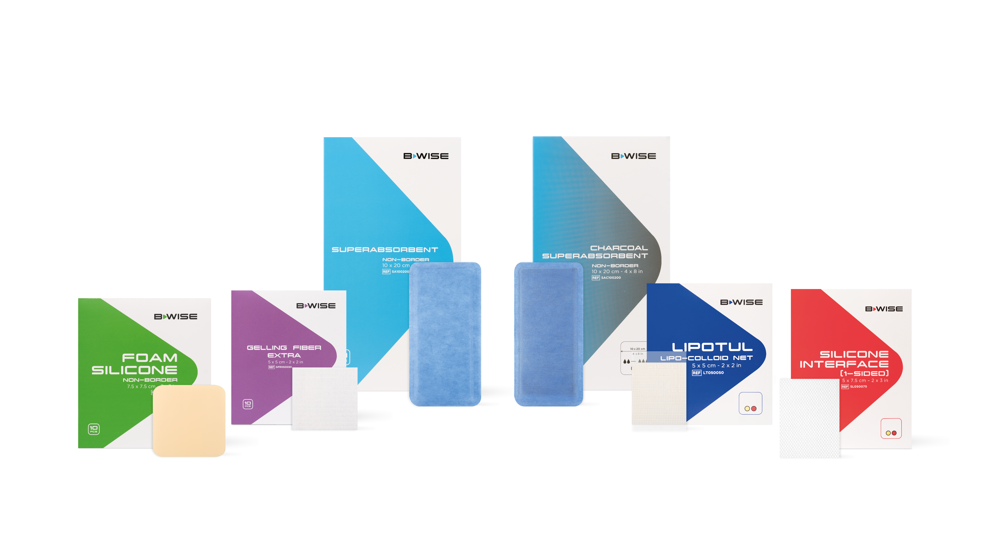
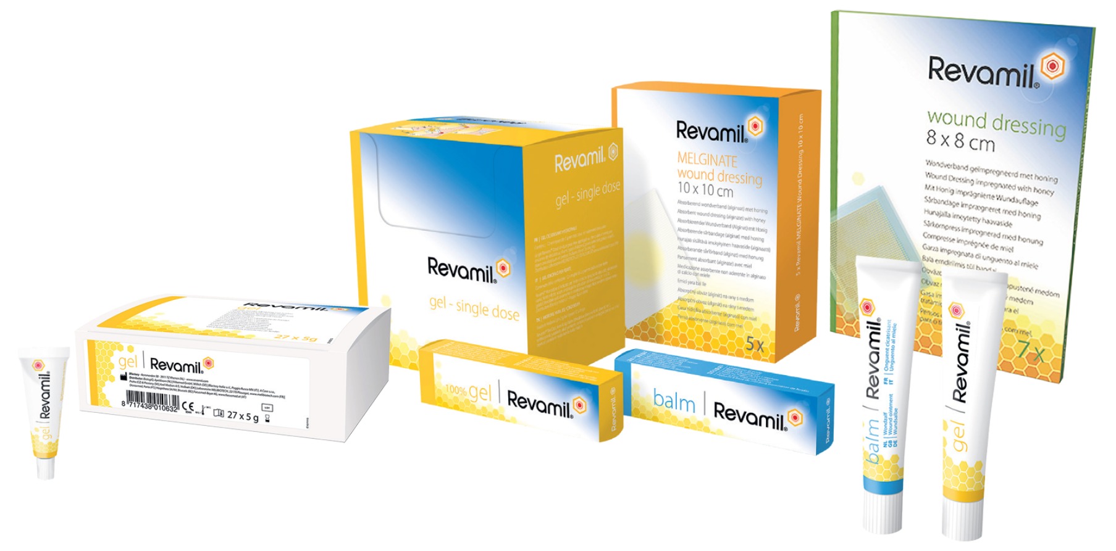
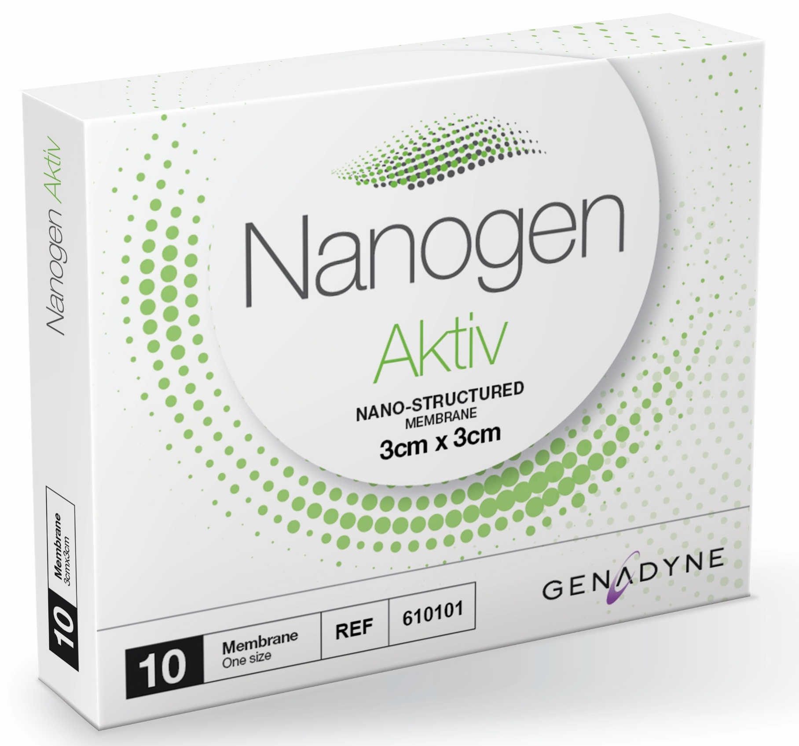
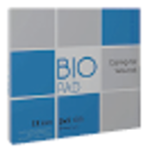
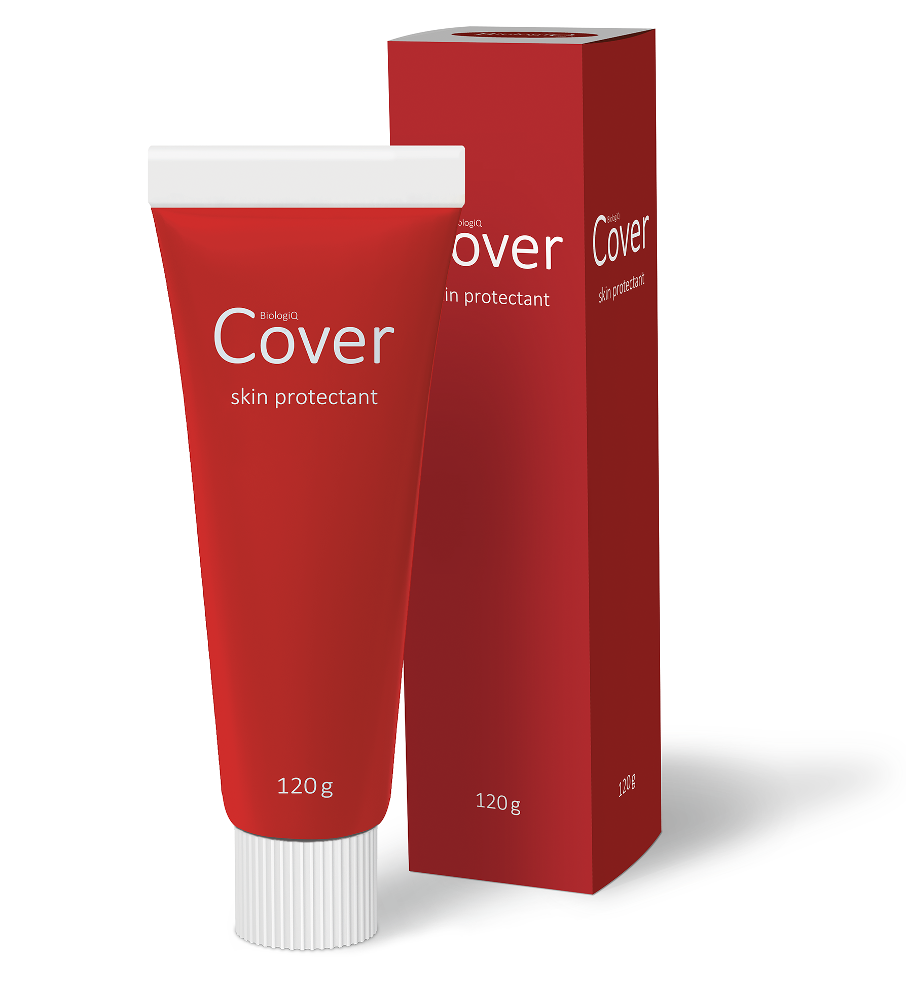
B-WISE
Revamil
Gel / Balm
Woundcare / Melginate
BioPad®
Cover
Skin protectant

Slide 3
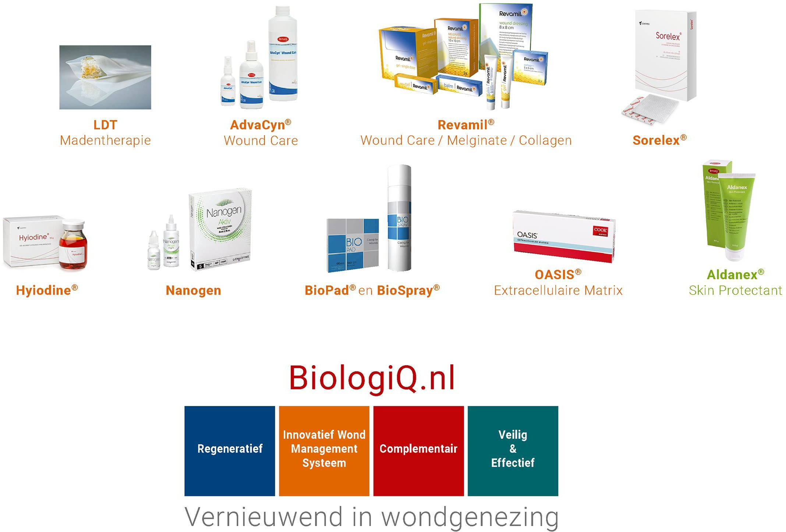
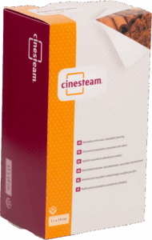

Revamil
Gel / Balm
Woundcare / Melginate
B-WISE
Cover
Skin protectant
Cinesteam®

Slide 4
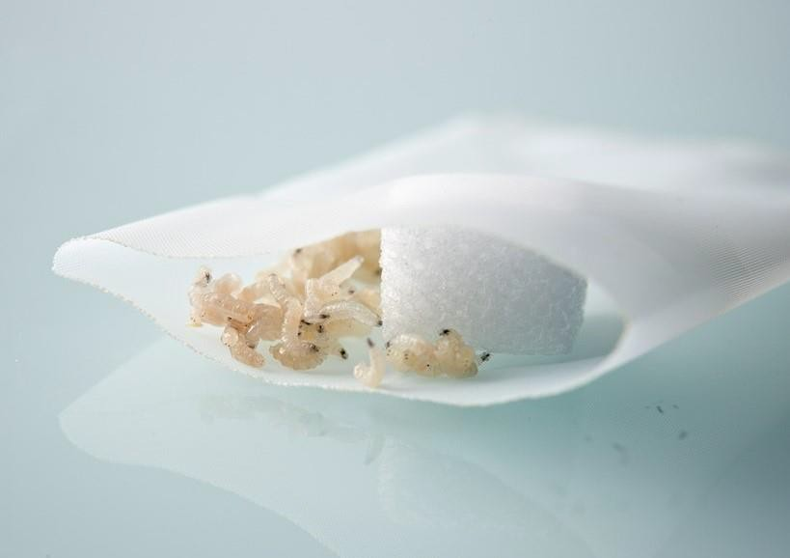
LDT Madentherapie
Bio-chirurgisch debridement

Slide 5

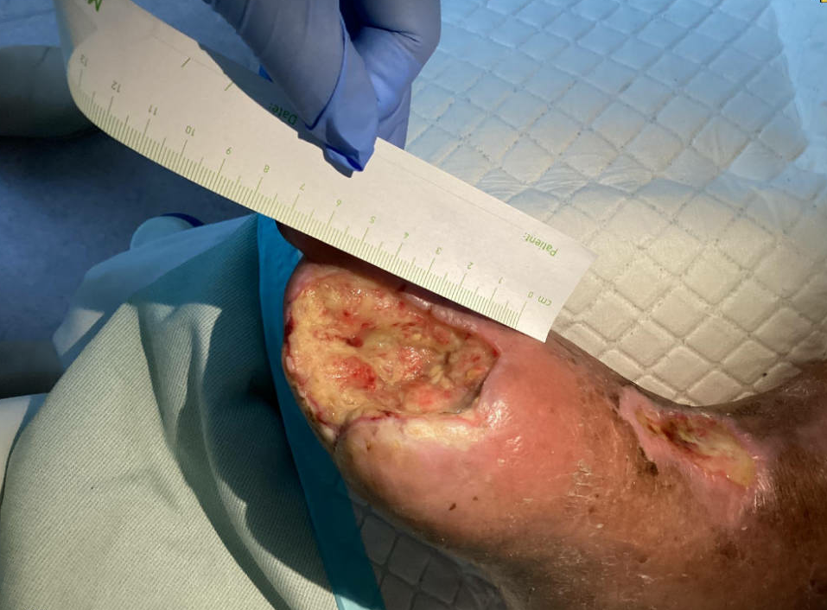
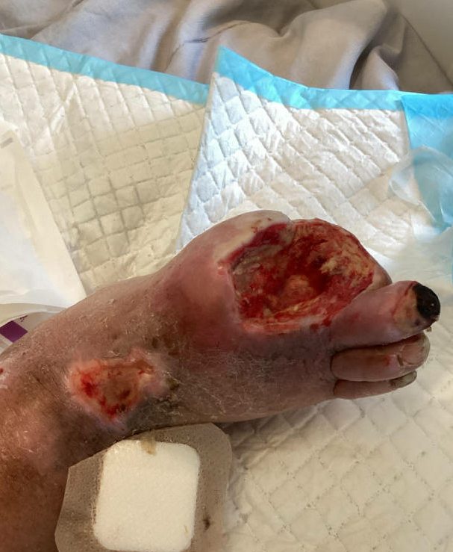
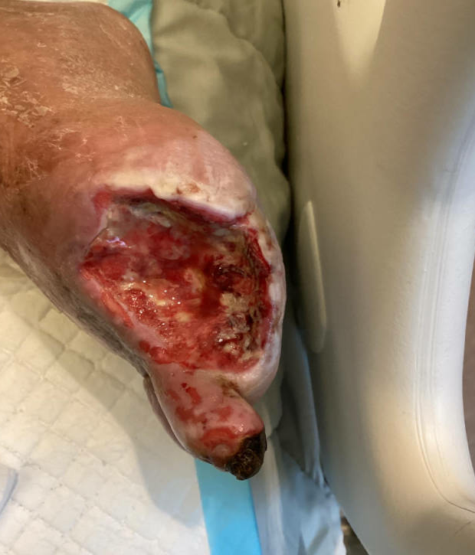
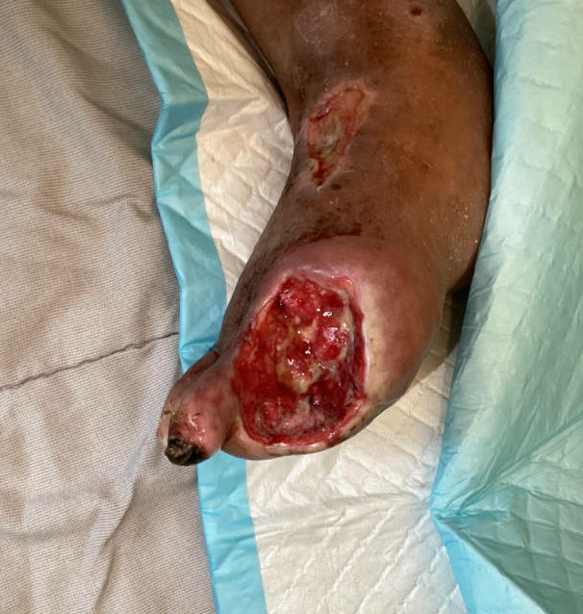
LDT Madentherapie
Wondinfectie na hallux amputatie rechts
Totale duur behandeling: 9 dagen
Patient
Meneer 90 jaar
Voorgeschiedenis:
Fontaine 4 vaatlijden
BBA links mei '22
2x Myocardinfarct
Medicatie die ertoe doet:
niet relevant
Geschiedenis, stagnatie wondheling,
Hydrogel en Eusol
Wond eerste keer gezien op:
06-03-2026
0-meting, wanneer is de wond gezien ontdekt en start behandeling
06-03-26 debridement op OK
07-03-26 start Eusol
Foto 1: 18-03-26
Start Madentherapie
Foto 2: 23-03-26
1e wissel maden
Foto 3: 25-03-26
Doorgaan met huidige maden
Foto 4: 27-03-26
Granulerend wondbed, start Acti-VAC
Verder amputatie voorkomen door behandeling van madentherapie
Case:
Femke Hoogsteder- van Bergen Bravenboer
Wondverpleegkundige
Maasstad ziekenhuis Rotterdam
Foto: 1
Foto: 2
Foto: 3
Foto: 4
Meer gedetailleerde informatie op aanvraag.

Slide 6
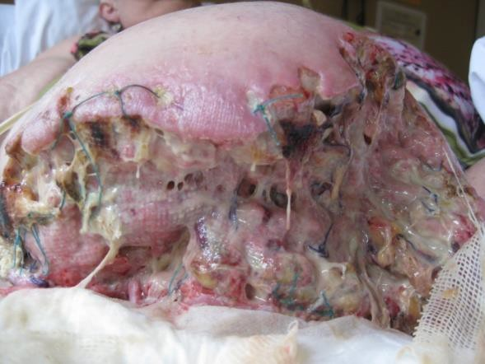
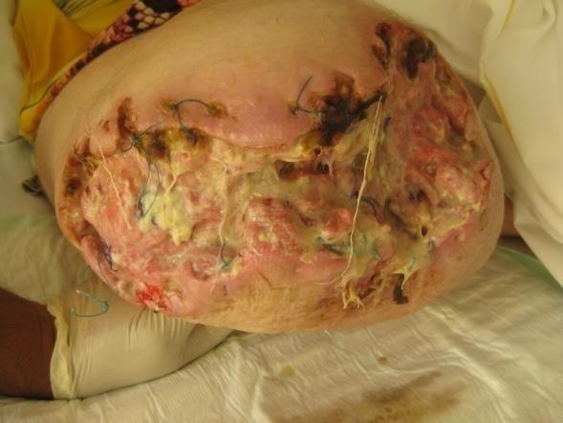
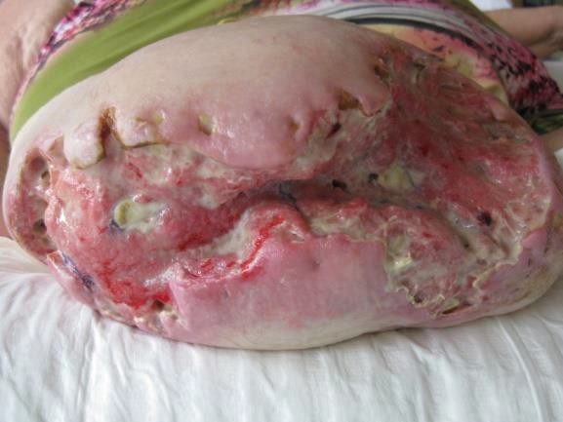
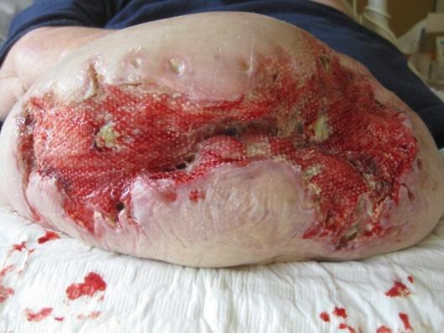
LDT Madentherapie
Dehiscente chirurgische wond Totale duur behandeling: 12 dagen
Patiënt
Mw. heeft na een re bovenbeensamputatie een dehiscente chirurgische wond opgelopen tijdens transport naar revalidatie. VG: arteriële insufficiëntie. Li bovenbeenamputatie.
Foto 1: Dag 0
Beoordeling wond, advies 800 maden in Biobag, vanwege dat patiënt geen losse maden accepteert. Biobags moeten elke dag iets verlegd worden om gehele gebied te bestrijken.
Start madentherapie.
Foto 1
Foto 2
Foto 2: Dag 5
Na 1 applicatie maden. Tweede is aangebracht.
Foto 3: Dag 12
Na 3e applicatie maden.
Voldoende resultaat om naar de volgende fase te gaan. Start NDT.
Foto 4: Dag 16
Na 4 dagen NDT
Foto 3
Foto 4
Case: Diakonessenhuis / Dr Nagesser (vaatchirurg) en Diedy Sterckenburg (VS i.o. wond- en decubituszorg) - Utrecht
Meer gedetailleerde informatie op aanvraag.

Slide 7
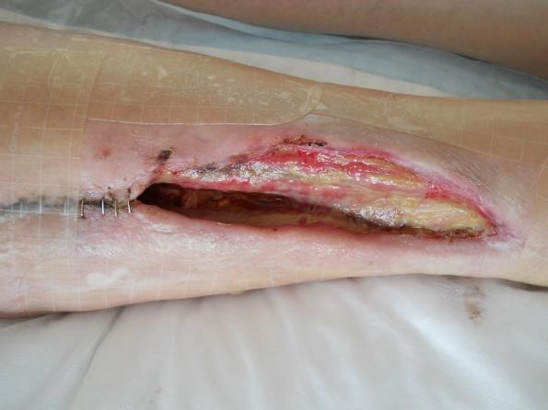
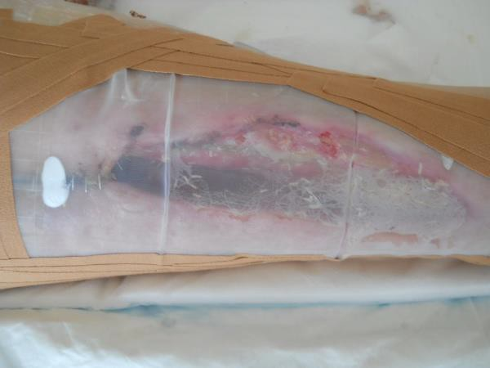
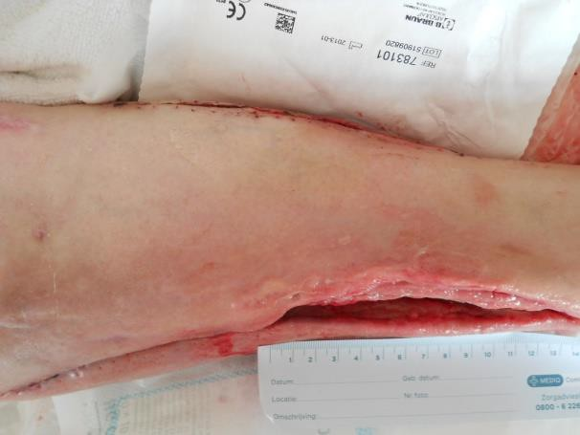
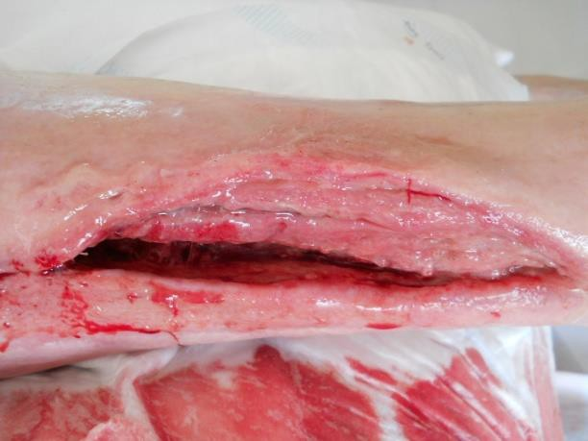
LDT Madentherapie
Dehiscente chirurgische wond Totale duur behandeling: 2 dagen
Patiënt
Toestand na een volledige totaal endoprothese van re knie en heup, waarbij ook vaatverwijdering uit onderbeen voor bypass.
Foto 1: Dag 0
Necrotische en fibrineuze wond, laterale zijde rechter been. Ondermijning richting knie 5 cm.
Foto 2: Dag 0
300 losse maden aangebracht. Wond afgeplakt met hydrocolloïd en vervolgens gaas met bruine pleister.
Foto 1
Foto 2
Foto 3: Dag 2
Na 2e dag maden gedeeltelijk ontsnapt naar wond aan mediale zijde re onderbeen. Hier een pocket geleegd.
Foto 4: Dag 2
Madentherapie gestopt, vanwege schone wond. Ondermijning nu 13 cm richting knie.
Foto 3
Foto 4
Case: Reinier de Graaf Gasthuis / Barbara den Boogert en Heleen Metselaar (wondconsulenten) – Delft
Meer gedetailleerde informatie op aanvraag.

Slide 8
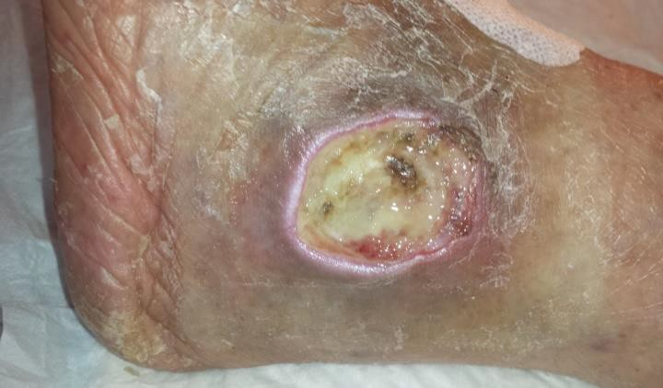
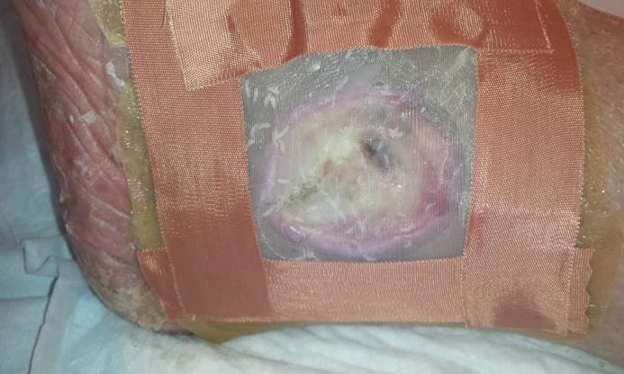
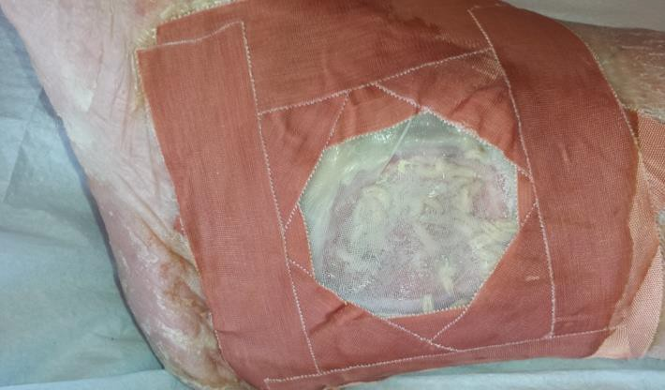
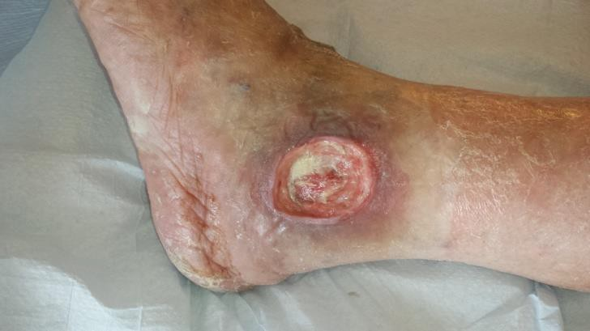
LDT Madentherapie
Drukulcus bij diabetes
Totale duur behandeling: 3 dagen
Patiënt
De heer heeft diabetes en heeft zowel arteriele- als veneuze vaatinsufficiëntie. De heer rookt.
Foto 1: Dag 0
Necrotische en fibrineuze wond, linker malleolus. Bot waarschijnlijk vrij liggend onder necrose.
Foto 2: Dag 0
100 losse maden aangebracht. Wond afgeplakt met hydrocolloïd en vervolgens gaas met bruine pleister.
Foto 1
Foto 2
Foto 3: Dag 3
Maden zijn goed gegroeid en minder in aantal. Dit is een teken dat
er te weinig “voedsel” is.
Foto 4: Dag 3
Een schone wond met voelbaar en zichtbaar aanwezigheid van bot.
Foto 3
Foto 4
Case: Isala Diaconessenhuis / Anita Timmerman (Wondconsulent,
stoma en decubitus verpleegkundige) - Meppel
Meer gedetailleerde informatie op aanvraag.

Slide 9
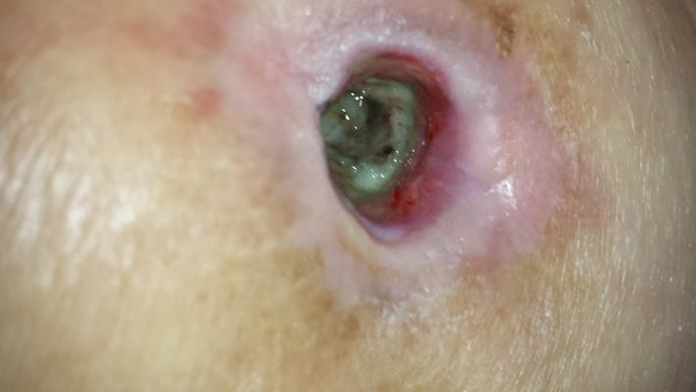
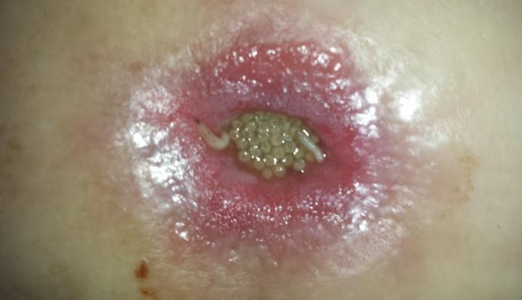

LDT Madentherapie
Decubitus Categorie 4
Totale duur behandeling: 9 dagen
Patiënt
Mevrouw is dementerend en heeft een decubitus op de linker heup, categorie 4.
Foto 1: Dag 0
Necrotische en fibrineuze wond, linker heup. 100 losse maden toegepast.
Foto 2: Dag 5
Maden liggen keurig naast elkaar hun werk uit te voeren.
Foto 1
Foto 2
Case: Pieter van Foreest, loc. Veenhage / Bijou Daems,
(coördinerend verpleegkundige) - Nootdorp
Meer gedetailleerde informatie op aanvraag.

Slide 10
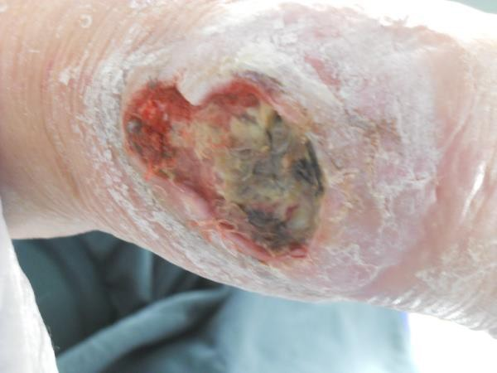
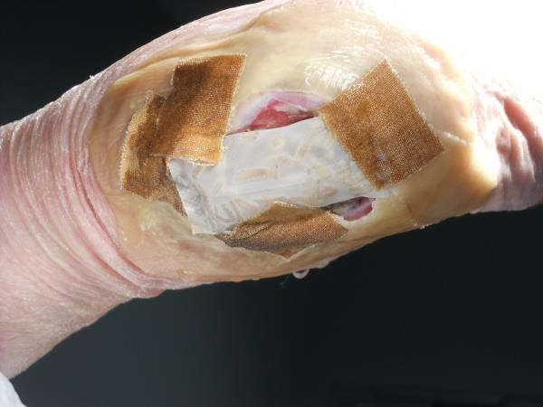
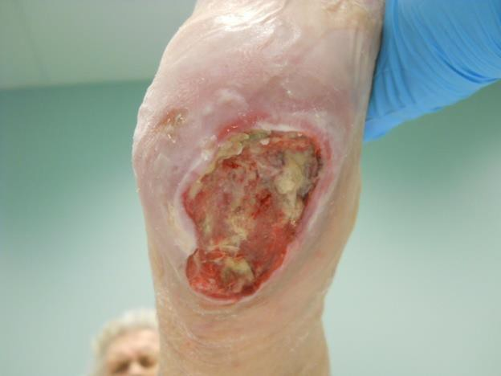
LDT Madentherapie
Decubitus Hiel
Totale duur behandeling: 3 dagen
Patiënt
Mw. is 94 jaar, niet operabel. Decubitus op de rechter hiel.
Foto 1: Dag 0
Start Biobag 50 . Foto na scherp debridement.
Foto 2: Dag 3
Wond met de Biobag 50
Foto 3: Dag 3
Na 3 dagen Biobag 50. Nog eenmaal een Biobag 100, (in verband met afmetingen) waarna wond rood granulerend.
Foto 1
Foto 2
Foto 3
Case: Rijnland ziekenhuis / Wouter Brekelmans (chirurg) en Lisette
van Breda (wondverpleegkundige) – Leiderdorp
Meer gedetailleerde informatie op aanvraag.

Slide 11
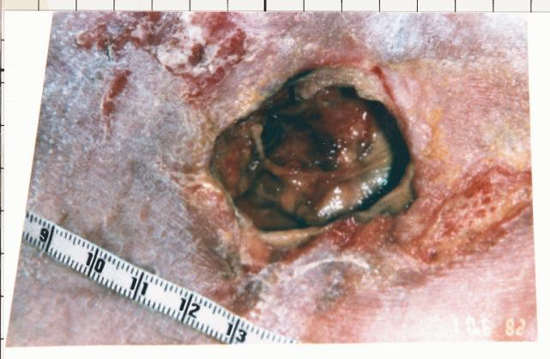
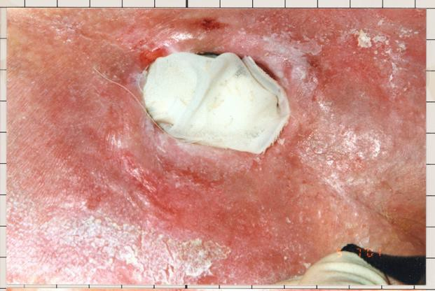
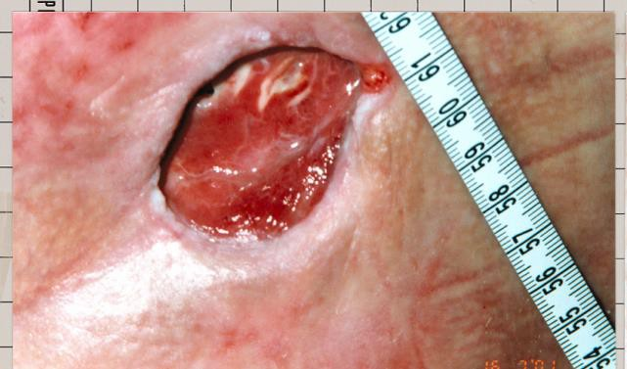
LDT Madentherapie
Decubitus Stuit
Totale duur behandeling: 4 dagen
Patiënt
Decubitus op de stuit.
Foto 1 en 2: Dag 0
Start Biobag 50. Let op druk!
Foto 3: Dag 4
Wond geheel vrij van necrose. Mooi diep rood granulatieweefsel zichtbaar.
Foto 1
Foto 2
Foto 3
Case: producent
Meer gedetailleerde informatie op aanvraag.

Slide 12
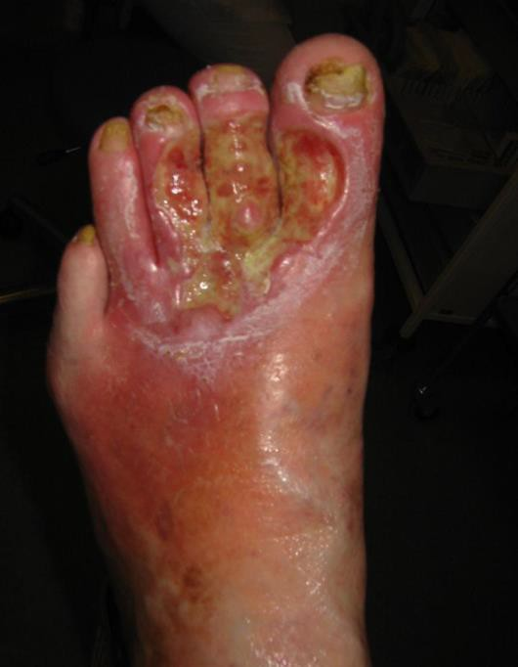
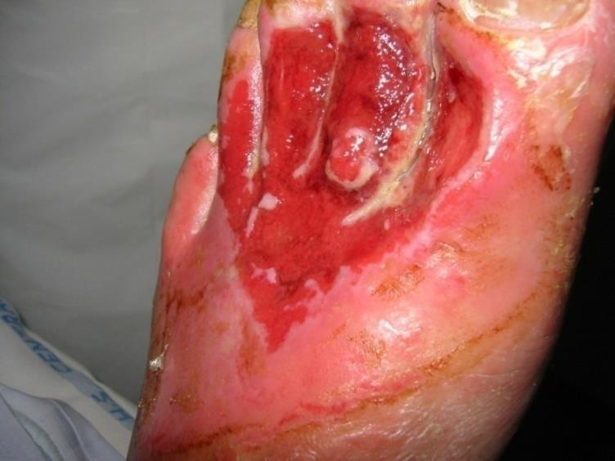
LDT Madentherapie
Diabetisch voetulcus
Totale duur behandeling: 3 dagen
Patiënt
DM
Foto 1: Dag 0
Start Biobag 200.
Foto 3: Dag 3
Rood granulatieweefsel. Na 1 applikatie
Foto 1
Case: producent
Meer gedetailleerde informatie op aanvraag.
Foto 2

Slide 13
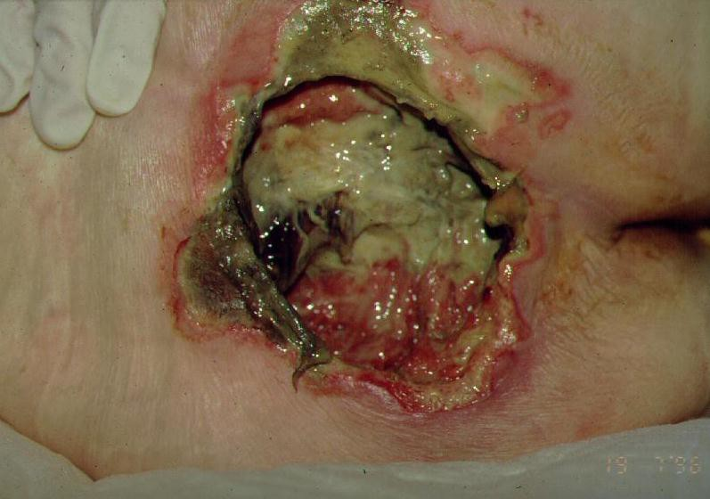
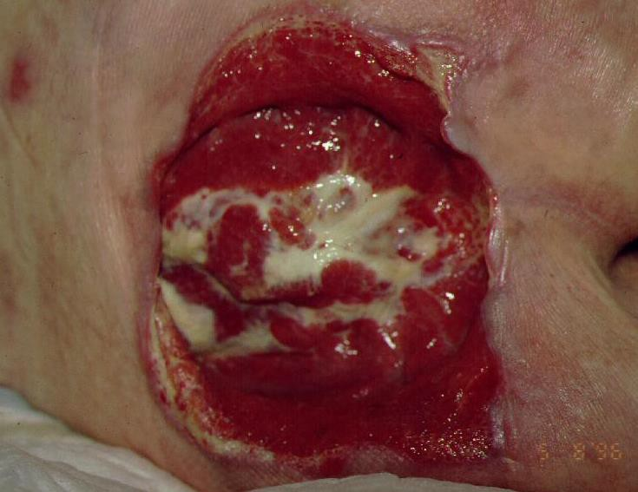
LDT Madentherapie
Decubitus stuit
Totale duur behandeling: 14 dagen
Patiënt
Decubitus categorie 4 op de stuit.
Foto 1: Dag 0
Start Biobag. Let op druk!
Foto 3: Dag 14
Schone wond na 4 applikaties.
Foto 1
Case: producent
Meer gedetailleerde informatie op aanvraag.
Foto 2

Slide 14
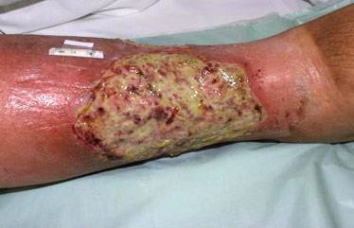
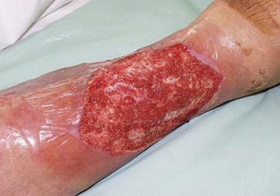
LDT Madentherapie
Ulcus Cruris Venosum
Totale duur behandeling: 8 dagen
Patiënt
Chronisch Ulcus
Foto 1: Dag 0
Start Biobag 300
Foto 2: Dag 8
Wond geheel vrij van necrose en fibrine na 2 aplikaties. Rood granulatieweefsel zichtbaar.
Foto 1
Case: producent
Foto 2
Meer gedetailleerde informatie op aanvraag.

Slide 15
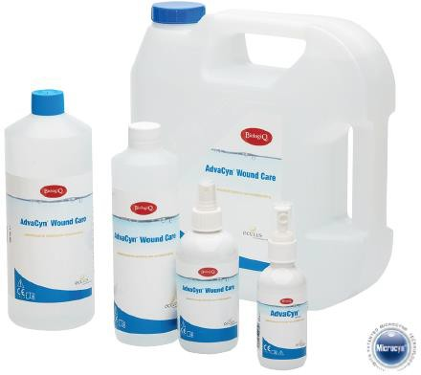
AdvaCyn® Wound Care
Bacteriereducerende vloeistof voor wondbedpreparatie en de behandeling van stagnerende/complexe wonden

Slide 16
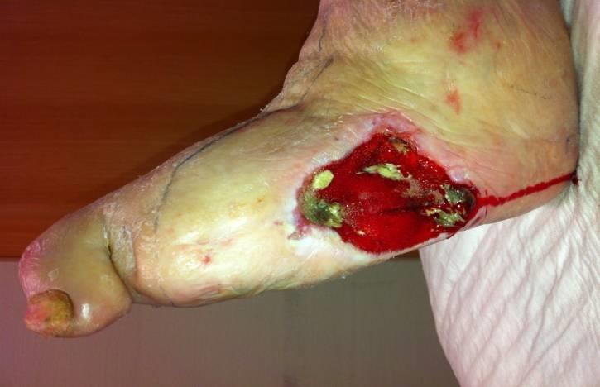
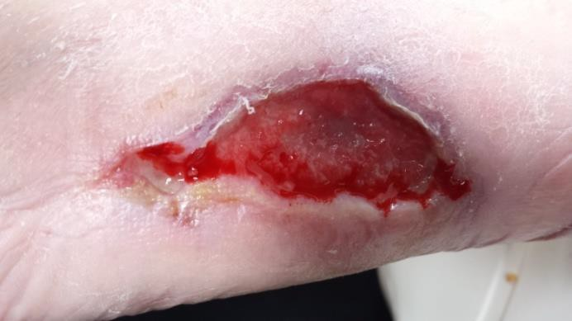
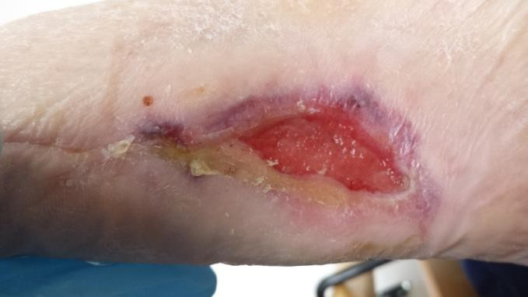
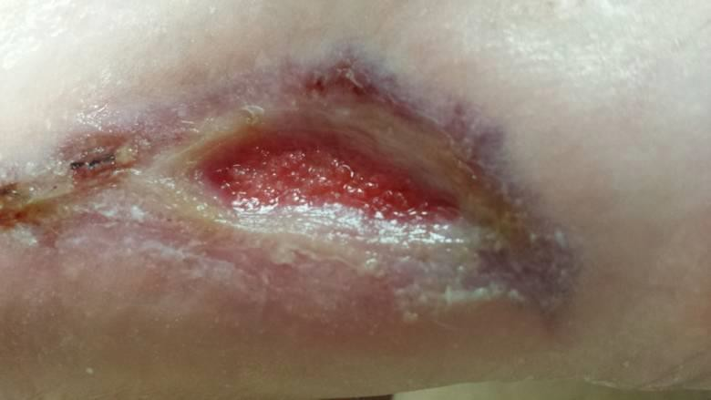
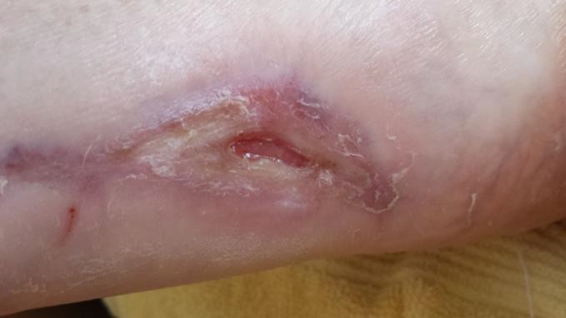
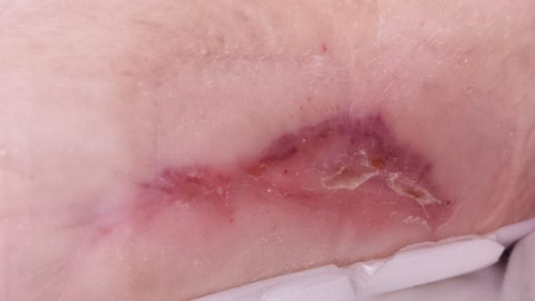
AdvaCyn Wound Care
> 9 maanden bestaand Diabetisch voet ulcus Totale duur behandeling: 85 dagen
Patiënt
Mw. heeft sinds 2012 een ulcus aan laterale zijde linker voet na
gedeeltelijke amputatie bij Diabetes mellitus.
VG: Rechts bovenbeenamputatie, zeer slecht ziend.
Toegepaste therapie tot heden: Hydrofiber Ag en een half jaar NDT. Beiden zonder gewenst resultaat.
Foto 1
Foto 2
Foto 1:
Foto tijdens behandeling NDT. Stop NDT in verband met continue achteruitgang en groter wordende wond met NDT. Start dagelijks reinigen met AdvaCyn Wound Care en afdekken met Foam Border voor ideale vochthuishouding.
Foto 2: Dag 10
10 dagen na stop NDT.
Wondgrootte 5,0 x 2,0 cm, diepte 0,5 cm. Rood granulerend met epithelialisatie in de wondranden.
Foto 3: Dag 24
Wondgrootte: 3,2 x 1,1 cm, diepte 0,3 cm. Geen ondermijningen. Matig exsudatief, rood granulerend.
Foto 3
Foto 4
Foto 4: Dag 41
Wondgrootte 2,6 x 0,6 cm op niveau.Rood granulerend met epitheel eilandjes.
Foto 5: Dag 57
Wondgrootte 1,4 x 0,3 cm, diepte 0,2 cm.
Foto 6: Dag 85
Wond gesloten.
Foto 5
Foto 6
Case: Amstelland ziekenhuis / Jeannine van Echteld, (wondverpleegkundige) - Amstelveen
Brentano Huis aan de Poel / Chris de Raaff (kwaliteitsverpleegkundige) –
Amstelveen
Meer gedetailleerde informatie op aanvraag.

Slide 17
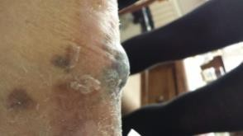
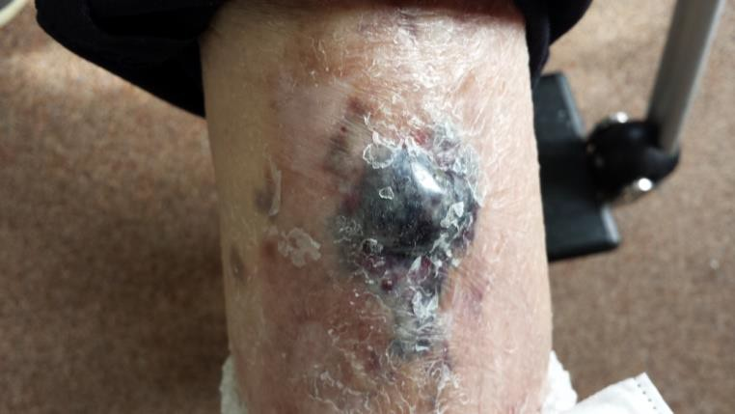
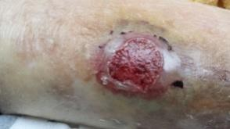
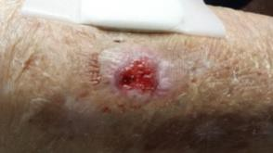

AdvaCyn Wound Care
Haematoom
Totale duur behandeling: 29 dagen
Patiënt
Mw. heeft Diabetes mellitus.
VG: Rechts bovenbeenamputatie, zeer slecht ziend.
Foto 1 en 2:
Haematoom na aanvaring met een rolstoel.
Foto 1
Foto 2
Foto 3: Dag 0
Haematoom is open en start reinigen met dagelijks AdvaCyn en afdekkend verband. Rood granulerend. Wondranden inflammatoir. Wondgrootte 2,0 x 2,0 cm
Foto 4: Dag 13
Wondgrootte: 1,3 x 1,2 cm
Rood granulerend. Wondranden rustig.
Foto 5: Dag 29
Wond gesloten. Mw heeft een nieuw haematoom opgelopen.
Foto 3
Foto 4
Case: Brentano Huis aan de Poel / Chris de Raaff (kwaliteitsverpleegkundige) – Amstelveen
Meer gedetailleerde informatie op aanvraag.
Foto 5

Slide 18




AdvaCyn Wound Care
Platzbauch
Totale duur behandeling: 14 dagen
Patient: Man
Situatie na buik OK
Foto 1 en 2:
De mat heeft een compleet harde laag fibrineus beslag.
Monotherapie AdvaCyn
Tweemaal dagelijks AdvaCyn gedrenkte gazen.
Foto 1
Foto 2
Foto 3 en 4:
Na twee weken AdvaCyn gedrenkte gazen wanden nog iets fibrineus beslag, maar mat geheel vrij liggend.
Case: Waterlandziekenhuis, Purmerend / Sjaak Pennekamp (Wond- en stomaverpleegkundige)
Meer gedetailleerde informatie op aanvraag.
Foto 3
Foto 4

Slide 19


AdvaCyn Wound Care
Wond na trauma bij perifeer art. vaatlijden
Totale duur behandeling: 10 dagen
Patient: Man, 75 jaar Perifeer arterieel vaatlijden 3 jaar wond na trauma Sterk riekende wond
Foto 1:
Sterk riekende exudatieve wond. Glimmende laag over de wond, kan duiden op Biofilm.
Start tweemaal dagelijks AdvaCyn gedrenkte gazen.
Foto 1
Foto 2: 10 dagen
Geen geurklachten meer.
Wond is mooi rood granulerend.
Case: producent
Foto 2
Meer gedetailleerde informatie op aanvraag.

Slide 20



AdvaCyn Wound Care
Plantair diabetisch ulcus
Totale duur behandeling: 42 dagen
Patient: Man, 62 jaar
DM type 2
Poli-neuropathie
Meerdere jaren bestaand plantair diabetisch ulcus metatarsaal 2 Geen offloading ivm CVA en immobiliteit
Foto 1: Dag 0
Wondgrootte 22 mm
Foto 1
Foto 2
Foto 2: Dag 28
Wond 4mm
Foto 3: Dag 42
Wond gesloten
Foto 3
Case: producent
Meer gedetailleerde informatie op aanvraag.

Slide 21



AdvaCyn Wound Care
Oncologisch chirurgische wond
Totale duur behandeling: 56 dagen
Patient
Vrouw, Nederlands, 50 <> 55, gehuwd,
Foto 1: Dag 0
Eenmaal daags 15 minuten met AdvaCyn Wound Care. Mono therapie.
Foto 2: Dag 30
Mooi rood granulatieweefsel zichtbaar en minder diep. Minder
geur.
Foto 1
Foto 2
Foto 3: Dag 56
Geen andere medicatie. Niet nagespoeld met water.
Na behandeling wond afgedekt met traditioneel verband. Wond zo goed als gesloten.
Case: producent
Foto 3
Meer gedetailleerde informatie op aanvraag.

Slide 22


AdvaCyn Wound Care
Gecompliceerde enkel# met interne en externe Fixateur, MRSA contaminatie Totale duur behandeling: 40 dagen
Patient
Vrouw, 22 jaar
DM type 2:poli-neuropathie, nefropathie rethinopathie Hartfalen: cardiomyopathie
Osteoporose
Debridement en AB toediening hiel MRSA positief
Foto 1:
Situatie na verwijdering fixateur externa.
Foto 2:
Na behandeling met spoelen AdvaCyn.
Gat door fixateur wordt door bot weer opgevuld.
Foto 1
Foto 2
Case: producent
Meer gedetailleerde informatie op aanvraag.

Slide 23







AdvaCyn Wound Care
Arterieel vaatlijden
Totale duur behandeling: 119 dagen
Patient
Man, Nederlands, 50 <> 55, Roker, Alleenwonend
Monotherapie AdvaCyn Foto 1: Dag 0
Oedematische voet, zeer onrustig.
Tot dag 14 gedompeld in AdvaCyn Wound care.
Vervolgens gedrenkte gazen AdvaCyn en poli-klinisch debridement.
Foto 1
Foto 2
Secundair verband: vetgaas met absorberend.
Foto 2: Dag 56
Rood granulerend weefsel met enkele plekken fibrineus beslag. Nog licht
oedeem en
Foto 3: Dag 90 Behandeling voortgezet. Dag 115 Bypass aangelegd
Foto 4: Dag 119
Einde volgen casus
Foto 3
Foto 4
Case: Gelre ziekenhuis Apeldoorn
Meer gedetailleerde informatie op aanvraag.

Slide 24



AdvaCyn Wound Care
Geïnfecteerde Knieprothese
1 maand spoelen en aanvullende therapie
Patiënt
Vrouw, 68 jaar, 25-04-2013 OK Knie-TEP Post OK Necrotisch wond t.h.v. patellapees Open wond tot op de prothese
Wondkweek prothese: Veel Staphylococcus aureus en veel gemengd anaerobe flora
Start AB iv (Floxapen)
Foto 1
Foto 2
Foto 1 en 2: 30 dagen
VAC Therapie met spoeling AdvaCyn Wound Care
Ontslagen met oraal AB en een granulerende wond
Foto 3: 145 dagen
Wond gesloten.
Foto 3
Case: Groene Hart Ziekenhuis/ Stella Amesz (Nurse Practitioner) –
Gouda
Meer gedetailleerde informatie op aanvraag.

Slide 25






AdvaCyn, Revamil en Biopad
Decubitus
Totale duur behandeling: 169 dagen
Patiënt
Dhr. heeft reeds meerdere jaren een hoge dwarslaesie. Een nacht doorgebracht op een minder goed matras, waardoor decubitus. Dhr wil niet naar een ziekenhuis of naar het revalidatiecentrum. De wens is thuis behandelen.
Zeer actieve mantelzorg door Dhr zijn vrouw.
Foto 1
Foto 2
Foto 1: Ontstaan Decubitus
1 nacht gebruik ander matras…
Foto 2: 10 dagen na ontstaan.
De Decubitus komt zichtbaar tot uiting.
Foto 3: Dag 0 / 20 dagen na ontstaan
Decubitus categorie 4 met ondermijningen.
Wondbeoordeling met thuiszorg en familie. Start eenmaal daags AdvaCyn en Revamil Melginate. Daarnaast door HA necrotectomie 3 maal /week.
Foto 4: Dag 13
Resultaat na consequent debridement en wondbehandeling. Diepte wond 5 cm, met twee ondermijningen van 5 en 8 cm.
Tunnel tussen beide grotere wonden (6 x 4 en 5 x 4,5cm)
Foto 3
Foto 4
Foto 5: Dag 19
Rood granulerende wonden. Start Biopad met Revamilgel
5 nov. 5 dagen AB ivm stagnatie en vervolgens ondermijning met anti-mycoticumgel behandeld. Hierna weer vooruitgang.
Foto 6: Dag 169
Wond bijna geheel geëpithelialiseert. Nog drie weken gebruik Granulox, resultaat wond gesloten.
Foto 5
Foto 6
Case: Nancy's Thuiszorg van A tot Z / Nancy Duchenne, (zelfstandig verpleegkundige), Rhoon
Meer gedetailleerde informatie op aanvraag.

Slide 26



AdvaCyn, Granulox en Revamil
Lang bestaand Veneus Ulcus Totale duur behandeling: 27 dagen
Patiënt
Mw. is 94 jaar Veneus Ulcus op li onderbeen.
Foto 1: Dag 0
Start 3 maal in de week met reinigen AdvaCyn,, aanbrengen van Granulox en afdekken met Revamil Wound Dressing en absorberend verband.
Foto 1
Foto 2
Foto 2: Dag 6
Mooi granulerend wondoppervlak.
Foto 3: Dag 27
Wond geheel gesloten en verzorgd met Aldanex
Lang bestaand ulcus bij jonge dame van 96 jaar. Gestart met AdvaCyn, Granulox en Revamilgaas. 3 x per week
Foto 3
Case: producent
Meer gedetailleerde informatie op aanvraag.

Slide 27







AdvaCyn, Revamil WD, Nanogen Aktigel
Dehiscente chirurgische wond na trauma.
Totale duur behandeling: 40 dagen
Patiënt
Jongen, 11 jaar.
Gevallen met BMX, trapper in kuit rechts. Dehiscente wond na chirurgische sluiting. Geïnfecteerde wond.
Foto 1
Foto 2
Foto 1: Dag 0
Dehiscente en geïnfecteerde wond rechter kuit.
Flink oedeem aanwezig.
Start AdvaCyn wondbedvoorbereiding, Revamil Wound Dressing en compressie.
Foto 2: Dag 4
Wond na is een stuk rustiger en veel minder debris. Stop Revamil WD en start Nanogen Aktigel. Secundair verband is een Mepilex Border.
Foto 3: Dag 13
Mooi granulerende wond.
Foto 4: Dag 20
Epithelialiserend.
Foto 3
Foto 4
Foto 5: Dag 29
Wond zo goed als gesloten.
Foto 6: Dag 40
Wond geheel gesloten.
Case: Healing Wounds and Tender Care / Ronald Lau (wondverpleegkundige)
– Amersfoort e.o.
Foto 5
Foto 6
Meer gedetailleerde informatie op aanvraag.

Slide 28

Revamil® Wound Care
Honingproducten met langdurige antibacteriële bescherming

Slide 29


Revamil Wound Care
Decubitus
Totale duur behandeling: 8 dagen
Patiënt
Decubitus stuit
Foto 1: Dag 0
Start met Revamil Melginate.
Foto 2: Dag 8
Granulerende wond.
Foto 1
Foto 2
Case: Astrid van den Bisen – van Haaren, Expert wondzorg / GGZ -
Eindhoven
Meer gedetailleerde informatie op aanvraag.

Slide 30

Revamil Wound Care
Wond na Dupuytren OK
Totale duur behandeling: 14 dagen
Patiënt
Niet genezende wond na Dupuytren OK.
Foto 1:
Niet genezende wond met veel korstvorming.
Foto 2: Dag 0
Wond gedebrideerd, ontstekingsverschijnselen roodheid en warmte.
Foto 3:
Ontstekingsverschijnselen weg en granulerend.
Foto 6: Dag 14
Gesloten wond.
Case: Astrid van den Bisen – van Haaren, Expert wondzorg / GGZ -
Eindhoven
Meer gedetailleerde informatie op aanvraag.

Slide 31






Revamil Wound Care
Verbranding tenen rechter voet Totale duur behandeling: 35 dagen
Patiënt
Tenen verbrand met heet water.
Foto 1: Dag 0
Niet genezende wond met veel korstvorming.
Start Revamil Wound Dressing en Revamil Balm op omliggende huid.
Foto 2: Dag 4
Wond gedebrideerd, ontstekingsverschijnselen roodheid en warmte.
Foto 3: Dag 7
Schone wonden met genezingstendenz.
Foto 4: Dag 14
Epithelialisatie goed zichtbaar vanuit wondranden.
Foto 5: Dag 22
Gesloten wonden, maar nog enig korstvorming.
Stop Revamil Wound Dressing en doorgaan Revamil Balm.
Foto 6: Dag 35
Gesloten wonden en genezende huid. Wqordt nog met Revamil Balm behandeld.
Case: Raymond van Gerwen, Wondverpleegkundige / BiologiQ
Meer gedetailleerde informatie op aanvraag.

Slide 32



Revamil Wound Care
Dehiscente geïnfecteerde chirurgische wond Totale duur behandeling: 64 dagen
Patiënt
Man, 20 jaar
Foto 1: Dag 0
Start met Revamil Gel en in later stadium Revamil Wound Dressing. Om de dag verbandwissel.
Foto 1
Foto 2
Foto 2: Dag 43
Granulerende en epithelialiserende wond.
Foto 3: Dag 64
Wond gesloten.
Foto 3
Case: producent
Meer gedetailleerde informatie op aanvraag.

Slide 33





Revamil Wound Care en AdvaCyn
Sinus Pilonidalis
Totale duur behandeling: 91 dagen
Patiënt
Vrouw, 16 jaar, heeft sinds 4 jaren een sinus Pilonidalis. Na 2 jaar eenmaal voor 4 maanden gesloten geweest. Sinds start meervoudig incisie met drainage en driemaal excisie op OK. In verband met klachten minder naar school. Daarom ergotherapie voor zitkussen , waardoor schoolgang weer mogelijk is. Verschillende wondbehandelingen ingezet, waaronder ook de AdvaCyn, echter tot op heden zonder veel succes.
Foto 1
Foto 2
Foto 1: Dag 0
Bleke wondbodem met voos weefsel. Wondgrootte is 3 x 1 cm. Geen geur, wondomgeving ziet er gezond uit. Diepte ondermijning is 5 cm richting distaal. VAS 1.
Start behandeling met dagelijks 10 minuten AdvaCyn en een paar druppels Revamilgel in de wond en in de diepte. Afgedekt met absorberend verband.
Foto 2: Dag 8
Wond: 2.5 x 1.1 cm en 2.8 cm diep richting distaal. Voos weefsel aanwezig. Wondbodem meer vitaal qua kleur. Exsudaat ++. Riekt niet. Omgeving en wondranden normaal. VAS 0.
Foto 3: Dag 14
Wond: 2 x 1 cm en 3 diep richting distaal. In de diepte voelt het weefsel steviger, aan bovenzijde nog voos weefsel. Exsudaat ++. Riekt niet. Epithelialisatie zichtbaar. VAS 0.
Start Revamil Collagen in de diepte en Revamilgel op de wondbodem.
Foto 3
Foto 4
Dag 28
Wond: 1 x 1 cm en 1.5 cm diep richting distaal. Aan bovenzijde voos weefsel aanwezig. Dit is aangestipt met zilvernitraat. VAS 0. Na 2 dagen herstart Revamil Collagen en Revamilgel. Doorgaan AdvaCyn.
Dag 53
Wond open gegaan na 1 dag dicht te zijn geweest. Smal defect van 1.7 cm lang. Klein speldenknopje open aan distale zijde.
Herstart AdvaCyn en Revamilgel 2x daags. VAS 0. Mevrouw is wel meer gaan hardlopen en heeft sinds kort een scooter waar zij veel op zit.
Foto 4: Dag 70
Wond: 1 x 0.4 cm en 0.3 cm diep. Geen ondermijning. Geen geur. Ziet granulerend. Exsudaat +. Klein wondje distale zijde is gesloten. VAS 0.
Doorgaan met AdvaCyn en Revamilgel 2x daags. Om de huid rondom te versterken is Revamil Balm ingezet.
Foto 5
Foto 5: Dag 98
Wond sinds een week gesloten. Klein hematoom nog zichtbaar. VAS: 0. Geen klachten. Voor de huidverzorging Revamil Balm continueren.
Case: Westfriesgasthuis / Barbara de Jong (VS i.o.), Ivonne Botman (stoma-wondconsulent) Jacqueline Dol (stoma-wondconsulent) en Dr de Haan (traumachirurg), Hoorn
Meer gedetailleerde informatie op aanvraag.

Slide 34




Revamil Wound Care
Diabetisch voetulcus D1
Totale duur behandeling: 112 dagen
Patiënt
Man, 85 jaar
DM Type 2
Foto 1: Dag 0
Start met Revamil Gel.
Foto 2: Dag 42
Granulerende wond.
Foto 1
Foto 2
Foto 3: Dag 84
Wond wordt zichtbaar kleiner.
Foto 4: Dag 112
Wond gesloten.
Case: Bronovoziekenhuis / Oscar Groenhart (wondverpleegkundige) –
Den Haag
Meer gedetailleerde informatie op aanvraag.
Foto 3
Foto 4

Slide 35

Sorelex®
3-laags wondverband op basis van hyaluronzuur en octenidine

Slide 36








Sorelex
Veneus ulcus
Totale duur behandeling: 28 dagen
Patient
Vrouw, 96 jaar Chronisch veneuze ulcus
Oudere dame wonende in woonwijkcentrum. ADL zorgafhankelijk. Mobiliteit: rolstoelgebonden. Voedingsstatus: goed. Geen allergie. In VG: vaatlijden, schildklierproblematiek en HF. DM. Ulcus bestaande vanaf juni 2020 op basis van vaatlijden. Geen medische interventies meer mogelijk.
Dreiging amputatie onderbeen, Cliënt wilt dit niet.
2 jaar bekend met veneus ulcus, Later arterieel gemengd. Diverse behandelingen gestart en gefaald
Doel: wondsluiting, voorkomen amputatie
Foto 1: Dag 0
Wondbed vol beslag/necrose
Foto 2: Dag 4
Mooi rood granulatieweefsel zichtbaar en minder diep.
Wondranden schoon en minder exsudaat vorming
Licht beslag/necrose aanwezig
Foto 4: Dag 14
Wond is meer oppervlakkig, mooi rood Zichtbaar kleiner in oppervlakte
Foto 8: Dag 28
Wond epithelialiseert aan de wondranden en is meer oppervlakkig
Case: Meander Thuiszorg Zuid Limburg
Meer gedetailleerde informatie op aanvraag.

Slide 37










Sorelex
Veneus ulcus
Totale duur behandeling: 39 dagen
Patiënt
Man, 56 jaar
Chronisch veneus ulcus
Op 16 jarige leeftijd geschept door een auto met als gevolg onderbenen verbrijzeld en hersenletsel. Deel kuitspier verloren gegaan, deformatie onderbeen. Hierdoor verminderde doorbloeding. 1993 opnieuw gevallen met scootmobiel, wond op linker tibia. Sindsdien wond open, ondanks behandelingen Dermatoloog en verschillende producten, zoals in de laatste periode Aquacell Ag (meermalen), Principelle IF, Principelle Matrix, Principelle honing gel, REOXXcare, etc. Draagt compressiekousen. Schilferige huid onderbeen.
Foto 1: Dag 0
Wondbed >30% geel, veel exsudaat. Start Sorelex driemaal per week, start Cetamacrogol omliggende huid. Wond 1,4 x 1,5 cm
Foto 2: Dag 7
Wond 100% rood, veel exsudaat. Hyperkeratose sterk
verminderd op omliggende huid.
Foto 3: Dag 39
Wond 100% rood. Al ongeveer 2 weken 0,2 x 0,1 cm en onveranderd met veel exsudaat productie. Verdenking osteomyelitis. Na opnieuw beoordeling luidt de diagnose: chronische osteomyelitis, advies niet behandelen, mits verergering klachten.
Case: Monique Vinkenborg en Karen Brans, verpleegkundige,
Buurtzorg – Purmerend
Meer gedetailleerde informatie op aanvraag.

Slide 38




Sorelex®
Veneuze Ulcus onderbeen
Totale duur behandeling: 49 dagen
Patient
Vrouw
Veneus Ulcus malleolus
Complexe wond, langdurig behandeld 4 maanden:
Flaminal
Schuimverbanden
Start Sorelex icm compressie
Foto 1: 29 sept 2024
Startfoto met zinkoxide smeersel op de wondrand
Foto 2: 29 sept 2024
Schoongemaakt, uitgangspositie
Zichtbaar inflammatie beeld
Foto 3: 8 okt 2024
Wonden worden kleiner, debris wordt verwijderd door de Sorelex, epithelialisatie zichtbaar in het wondbed
Foto 4: 17 nov 2024
Wond is voor 95% gesloten
Case: Team Amarijn / WVO Zorg
Rosemarie den Dekker, wondverpleegkundige
Wondverpleegkundigen/consulenten intramuraal
Foto 1
Foto 2
Foto 3
Foto 4
Meer gedetailleerde informatie op aanvraag.

Slide 39




Sorelex®
Veneuze Ulcera onderbeen
Totale duur behandeling: < 40 dagen
Patient
Vrouw
Meerdere onderbeenulcera
< 40 dagen
Het betreft een client met chronische recidiverende wonden, mede door gebrek aan medewerking waardoor suboptimale behandeling.
Client is (oa) bekend met vasculaire dementie, diabetes (type 2) en nierfunctiestoornissen.
Tussen elke foto 1,5 tot 2 weken verschil.
Tijdens de behandeling met Sorelex is er Terracortril gebruikt voor hypergranulatie.
Case: Team Oktober / Ellen van Limpt (GRZ- en wondverpleegkundige
Meer gedetailleerde informatie op aanvraag.

Slide 40





Sorelex®
Veneus Ulcus onderbeen
Totale duur behandeling: 18 dagen
Patient
Vrouw, 78 jaar
VG:
Diabetes Cardiale ischemie COPD
Perifeer arterieel lijden
Foto’s boven: Dag 0
Exsudatieve wond, viskeus vocht.
Hydrofiber kan hierdoor geen vocht opnemen. Gebruik Foam Ag. Tweede foto is Foam Ag na verwijderen.
Foto’s midden: Dag 4
Na 4 dagen gebruik Sorelex. Wonden minder exsudatief en schoner. Huid in de wond ingedroogd door gebruik Sorelex.
Patiënt had 2 dagen slecht geslapen ivm pijnsensatie.
Foto onder: Dag 18
Wonden compleet rood en minder vocht.
Case: Verona de Graaf, Wondverpleegkundige
Meer gedetailleerde informatie op aanvraag.

Slide 41



Sorelex
Diabetische voet
Totale duur behandeling: 56 dagen
Patient
Vrouw, 78 jaar
VG:
Diabetes
Cardiale ischemie COPD
Perifeer arterieel lijden
Foto 1: Dag 0
Start Sorelex
Foto 2: Dag 7
Foto 4: Dag 56
Wond na ongeveer 8 weken gesloten
Case: producent
Meer gedetailleerde informatie op aanvraag.

Slide 42




Sorelex
Veneuze ulcera
Totale duur behandeling: 182 dagen
Patient
Man, ? Jaar
VG:
Langdurige Veneuze Ulcera (20 jaar) Staat voor optie amputatie
Foto 1: Dag 0
Start Sorelex
Foto 2: Dag 41
Foto 3: Dag 71
Foto 4: Dag 182
Wond rechts geheel gesloten, links nog niet geheel gesloten,
maar patiënt verdwijnt dan uit beeld.
Case: producent
Meer gedetailleerde informatie op aanvraag.

Slide 43



Sorelex
Ulces craniaal in litteken
Totale duur behandeling: 182 dagen
Patient
Vrouw, stagnerende wond ondanks meerdere verschillende behandelingen
VG:
Langdurige Veneuze Ulcera (20 jaar) Staat voor optie amputatie
Foto 1: Dag 0
Start Sorelex
Foto 2: Dag 41
Foto 3: Dag 71
Wond rechts geheel gesloten.
Case: Ilse Huurman, Wond- en decubitusverpleegkundige / Gelre ziekenhuizen - Apeldoorn
Meer gedetailleerde informatie op aanvraag.

Slide 44

Hyiodine®
Wondgel op basis van hyaluronzuur en jodiumcomplex voor diepe en moeilijk bereikbare wonden

Slide 45





Decubitus linker zitbeen
na laag bewustzijn gevonden op de grond
Totale duur behandeling: 56 dagen
Patient, Mevrouw. 71 jaar
VG:
Hypertensie
2010 mamma carcinoom curatief behandeld
Schouder ok in het verleden
Geschiedenis, stagnatie wondheling
Enzymogel
AMD wondverband
Wond eerste keer gezien februari 2025
11-02-2025 Necrose verwijderd. Wond na verwijderen groot lipoom door Wondconsulent onder supervisie SOG
Foto 1: Dag 0 (01-05-2025)
Start Hyiodine, direct ingespoten en opgevuld met BioPad 5x5cm op de bodem. Afmeting 2,5 x 15, cm, diepte 3cm, geen odnermijningen
Foto 2: Dag 21 (22-05-2025)
Wond ondieper 1,8 x 1,3 cm en diepte 2cm. Wondranden intact
Foto 3: Dag 36 (06-06-2025)
Wond ondieper en kleiner oppervlakte. 1x1cm, diepte 1cm Continueren Hyiodine ingespoten, Schuimverband met border Siliconen contactlaag
Minder pijnbeleving, positief gestemd
Foto 4: Dag 83 (25-06-2025)
Wond met een minimale speldenknopje open.
Hyiodine zodra het op is.
Voordeel behandeling: ? operatie kan plaatsvinden zodra de wond gesloten is. Vervolg oncologisch traject.
Case:
Kirsten Vermeegen, Wondconsulent
Zorgbrug, Zoetermeer
Hyiodine® (+ BioPad)
Foto: 1
Foto: 2
Foto: 3
Foto: 4
Meer gedetailleerde informatie op aanvraag.
Meer gedetailleerde informatie op aanvraag.

Slide 46





Decubitus categorie 3 tuber ischiadicum cave Totale duur behandeling: 96 dagen
Patient, Man dhr. K
VG:
Decubitus categorie 3 tuber ischiadicum cave met osteomyelitis links bij hoge dwarslaesie
Hoge dwarslaesie met rolstoel afhankelijkheid door cervicale fractuur C6-7
Non-Hodgekin
Colostoma i.v.m. rectum prolaps bij dwarslaesie
Neurogene blaasontledigingsstoornis w.v. CAD
NPWT niet gelukt
Wond eerste keer gezien op sept 2022
Nettoyage holte op OK
Wondgaas met wondbedvoorbereider
Collageen verband met border foamverband
Wondverband met Chitosan
Meerder malen AB gekregen
Foto 1: Dag 0 (15-03-2023)
Start Hyiodine gedrenkte gazen om de dag 10x10cm wondverbandgazen (wond riekt iets)
Foto 2: Dag 6 (21-03-2023)
Wond stukken kleiner in de diepte, wond gaat hard vooruit
Foto 3: Dag 55 (09-05-2023)
Wond wordt ondieper en kleiner. 3ml op 5x5cm verbandgaas
Foto 4: Dag 83 (06-06-2023)
Weining exsudaat en geen maceratie van de wondranden
Foto 5: Dag 96 (19-06-2023)
Wond nagenoeg dicht
(week later per mail bericht ontvangen: dicht)
Plast. chirurg heeft met deze behandeling een operatie voorkomen!
Case:
Wondconsulenten
Miranda van der Vlugt en Wesley Musch
Franciscus Ziekenhuis. Rotterdam
Hyiodine®
Foto: 1
Foto: 2
Foto: 3
Foto: 4
Foto: 5
Meer gedetailleerde informatie op aanvraag.

Slide 47




Wondinfectie na amputatie onderbeen links
Totale duur behandeling: 124 dagen
Patient, Mevrouw. 71 jaar
VG:
Amputatie onderbeen rechts
Amputatie onderbeen links (04-10-2024)
DM type 1
Fontaine 4 vaatlijden
Geschiedenis, stagnatie wondheling
Sorbact gelgaas
Vacutex
AdvaCyn gel
Stompgips
Wond eerste keer gezien 04 december 2024
04-12-2024 Necrose verwijderd.
Wondconsulent onder supervisie SOG
Foto 1: Dag 0 (04-12-2024)
Sorbactgelgaas
Foto 2: Dag (06-03-2025)
Start Hyiodine op gaas afdekken met absorberend .
Met stompgips
Foto 3: Dag (06-06-2025)
Wond vanuit het midden gesloten
Foto 4: Dag (07-07-2025)
Gesloten wond
Voordeel behandeling: ?
Tweede amputatie operatie voorkomen
Case:
Patricia van der Krogt, Wondconsulent
Spijkenisse medisch centrum
Hyiodine®
Foto: 1
Foto: 2
Foto: 3
Foto: 4
Meer gedetailleerde informatie op aanvraag

Slide 48



Hyiodine
Amputatie D3 rechter voet
Totale duur behandeling: 84 dagen
Patient
Man, 59 Jaar
VG:
DM 2, neuropathie
Stentplaatsing ivm dreigend infarct Hypertensie
Obesitas
Status na amputatie D3 rechter voet en MRSA.
Foto 1: Dag 0
Start Hyiodine
Foto 2: Dag 49
Ruim granulatieweefsel zicxhtbaar
Foto 3: Dag 84
Wond volledig gesloten
Wond geheel gesloten met een totaal verbruik van 1,5 flesje 50 gram Hyiodine
Case: producent
Meer gedetailleerde informatie op aanvraag.

Slide 49




Hyiodine
Dehiscente chirurgische wond na aorta bypass operatie
Totale duur behandeling: 168 dagen
Patient
Man
VG:
Diabetes Aorta bypass Obesitas
Foto 1: Dag 0
Start Hyiodine gedrenkte gazen
Foto 2: Dag 14
Foto 3: Dag 42
Foto 4: Dag 168
.
Case: producent
Meer gedetailleerde informatie op aanvraag.

Slide 50




Hyiodine
Dehiscente chirurgische wond na bypass operatie
Totale duur behandeling: 28 dagen
Patient
VG:
Bypass onderbeen rechts
Foto 1: Dag 0
Start Hyiodine gedrenkte gazen
Foto 2: Dag 9
Positieve vooruitgang, wond opgeschoond en granulerend.
Foto 3: Dag 18
Snelle granulatie.
Foto 4: Dag 28
Geheel gesloten wond.
Case: Wondconsulenten, Anna Ziekenhuis – Geldrop
Meer gedetailleerde informatie op aanvraag.

Slide 51



Hyiodine
Complexe wond bij Spina Bifida
Totale duur behandeling: 70 dagen
Patient
VG:
Spina Bifida
Foto 1: Dag 0
Start Hyiodine
Foto 2: Dag 45
Positieve vooruitgang, wond opgeschoond, nog niet kleiner.
Foto 3: Dag 70
Wond wordt kleiner.
Case: Saskia Rolloos, Verpleegkundig Specialist Wondzorg, Rosemarie den Dekker, Wondverpleegkundige - WVO zorg – Zeeland
Meer gedetailleerde informatie op aanvraag.

Slide 52


Hyiodine
Wond na voorvoetamputatie 12 weken
Patiënt
Man, 56 jaar
stagnerende wondgenezing na voorvoetamputatie.
Negatieve druk therapie zonder resultaat.
Foto 1: Dag 0
Start Hyiodine gedrenkte gazen.
Foto 2: Dag 84
Wond geheel gesloten.
Foto 2
Case: producent
Meer gedetailleerde informatie op aanvraag.

Slide 53

Nanogen Aktiv
100% natuurlijke dressings voor snellere genezing van stagnerende en complexe wonden

Slide 54






Nanogen Aktiv
Diabetische voet ulcus (Li) stagnerende wond
Totale duur behandeling: 71 dagen
Patiënt
Man, dhr. V, 62 jaar, Diabetisch Mellitus type 1, hartfalen, nierfalen, nier transplantatie (2024), blind – retinopathie, TIA, hypertensie, amputatie voorvoet rechts.
Wond ontstaan 13-03-2025. 19-07-2025 amputatiewond
Medicatie: Immuno suppurativa, insuline, Vitamine D, diuretica, lipiden verlagende medicatie, pijnmedicatie zn.
→ 5 maanden stagnerende wond
Foto 1: Dag 1 – 12-12-2025
Opstaande wondrand oedeem, 95% geel, 5% rood
2x per week verzorging, Nanogen AKTIV. Weefsel te vochtig voor 1x per week Nanogen AKTIV,
Foto 2: Dag 7– 19-12-2025
Na 1 week verschil in weefsel. Lichte maceratie
Leukomed skin sensitive
Foto 3: Dag 32– 12-01-2026
20% niet vitaal, 80% rood
wondranden rustig, granulatieweefsel, niet vitaal
Per 23-01-2026 1x per week wondbehandeling
Foto 4: Dag 57 - 06-02-2026
Oppervlakkig defect, minimaal vocht
klein stukje Nanogen Aktiv
Foto 5: Dag 71 - 20-02-2026
Wond dicht, 100% epitheel
Na debridement wat schilfers
Case: Tamara Michiels, wondconsulent, Brabantzorg Oss
i.s.m. Wondpoli Bernhoven ziekenhuis, Uden
Foto 1
Foto 2
Foto 3
Foto 4
Foto 5
Meer gedetailleerde informatie op aanvraag
Notes:
Diabetische voet, stagnerende wond zorg

Slide 55



Nanogen Aktiv
Niet helend chirurgisch sternotomie Totale duur behandeling: 45 dagen
Patiënt
Vrouw, 59 jaar. Hypertensie, hartfalen, nierinsufficientie. Heeft een arteriële by-pass in januari 2014. Postoperatief ontwikkelde zij scabiës aan de distale zijde van de incisie. Zij werd behandeld met topicale AB en uiteindelijk doorverwezen naar het wondcentrum. Hier werd gedebrideerd. Hier werd gestart met Nanogen Aktiv na 11 maanden stilstand van de wond. Applikatie eenmaal per week voor 6 weken.
Foto 1: Dag 0
2.1 x 1.1 x 1.0cm Volume: 2.31cm3
Foto 1
Foto 2
Foto 2: Dag 14
1.0 x 0.5 x 0.5cm Volume: 0.25cm3
Foto 3: Dag 45
0.0 x 0.0 x 0.0cm Volume: 0.0cm3
Foto 3
Case: Naz Wahab MD, FAAFP, FAPWCA - USA
Meer gedetailleerde informatie op aanvraag.

Slide 56



Nanogen Aktiv
Fasciitis necroticans
Totale duur behandeling: 63 dagen
Patiënt
Vrouw, 44 jaar. Werd voorgesteld bij het wondcentrum met een snel ontwikkelende infectie in de linker liesstreek. Er werd geconstateerd dat zij een diabetes type 2 heeft met een fasciitis necroticans. Er werd direct operatief ingrepen met Ab iv en NPTW. In totaal 6 weken opname. Na ontslag werd zij opnieuw voorgesteld bij het wondcentrum in verband met stagnatie van de wondheling. Wondkweek: Streptococcus species, MRSA en Pseudomonas. 2 weken orale AB en start Nanogen Aktiv eenmaal per week voor 8 weken.
Foto 1
Foto 1: Dag 0
26.0 x 3.5 x 0.1cm
Tunnel van 4cm Volume: 9.1cm3
Foto 2: Dag 28
26.0 x 2.5 x 0.1cm
Tunnel gesloten Volume: 6.5cm3
Foto 2
Foto 3: Dag 63
0.0 x 0.0 x 0.0cm Volume: 0.0cm3
Case: Naz Wahab MD, FAAFP, FAPWCA - USA
Meer gedetailleerde informatie op aanvraag.
Foto 3

Slide 57




Nanogen Aktigel
Stagnerend decubitus rechter hiel Totale duur behandeling: 93 dagen
Patiënt
Vrouw, >90 jaar, veneuze insufficiëntie, immobiel.
Foto 1: Dag 1
Gele necrose en fibrine
Start driemaal per week Nanogen Aktigel met Mepitel en absorberend verband.
Foto 2: Dag 13
1.8 x 1.0 x 0.3cm
Volume: 0,54 cm
Foto 3: Dag 53
1,8 x 1.0 x 0.0 cm
Volume: 0 cm3
Foto 1
Foto 2
Foto 4: Dag 93
1,1 x 0,3 x 0,2 cm
Volume: 0,07 cm3
Case: Jacolien vd Hil, Wondverpleegkundige, Careyn Thuiszorg
Meer gedetailleerde informatie op aanvraag.
Foto 3
Foto 4

Slide 58






Nanogen Aktiv en Aktigel
Stagnerend decubitus linker Hallux Totale duur behandeling: 87 dagen
Patiënt
Vrouw, 37 jaar, hoge dwarslaesie, immobiel (bed / rolstoel). Ulcus reeds 10 maanden bestaand door druk en met meerdere verbandmiddelen reeds behandeld.
Foto 1: Dag 1
Rode en licht fibrineuze wond.
Start tweemaal per week Nanogen Aktiv en Aktigel met Mepitel en afdekkend NW gaasje.
Foto 1
Foto 2
Foto 2: Dag 1
De offloading zoals toegepast op advies van podotherapeut.
Foto 3: Dag 32
Duidelijk vooruitgang waar te nemen in omvang van de wond. Rode wond met goede doorbloeding.
Foto 4: Dag 83
Wond afgedekt met dikke korst en wondvocht sijpelt eruit.
Foto 3
Foto 4
Foto 5: Dag 83
Wond na debrideren. Gestopt met Nanogen Aktiv, wegens mogelijk afsluiten van de wond. Gestart met Nanogen Aktigel en Revamil dressing met afdekkend NW gaasje.
Wondgrootte: 1,1 x 0,4 cm diepte 0,2 cm
Foto 6: Dag 87
Wond gesloten. Offloading voor enkele weken aanhouden ter preventie.
Foto 5
Foto 6
Case: Nancy's Thuiszorg van A tot Z / Nancy Duchenne, (zelfstandig verpleegkundige), Maassluis
Meer gedetailleerde informatie op aanvraag.

Slide 59






Nanogen Aktiv en Aktigel
Brandwond 3e graads
Totale duur behandeling: 43 dagen
Patiënt
Man, 55 jaar. Bij auto-ongeval overreden en over de weg gesleept, resulterend in een derde graads brandwond.
Hoofd trauma, IC opname bij bilaterale pneumothorax. Bilaterale ribfracturen, Clavicula fractuur rechts. Rhabdomyolisis en gastro- intestinale bloeding.
Foto 1
Foto 2
Foto 1: Dag 1
Aanbrengen van Nanogen Aktigel op de necrotische wond
Foto 2: Dag 1
Over de Nanogen Aktigel wordt de Nanogen Aktiv gelegd. Vervolgens afdekken met secundair verband.
Foto 3: Dag 14
Nog een gedeelte is necrotisch, verder granulatieweefsel
Foto 4: Dag 14
Verder met Nanogen Aktigel en Aktiv
Dag 29
gestopt met Nanogen Aktigel, alleen verder met de Nanogen Aktiv
Foto 3
Foto 4
Foto 5: Dag 43
Granulatieweefsel, hypergranulatie en enige epithelialisatie aan de wondranden
Foto 6: Dag 43
Start NPWT 50 mm/Hg
Case: producent
Meer gedetailleerde informatie op aanvraag.
Foto 5
Foto 6

Slide 60


Nanogen Aktiv en Aktigel
Stagnerend diabetisch ulcus plantaire hallux links
Totale duur behandeling: 3 dagen
Patiënt
Diabetisch ulcus, 3 jaar bestaand.
Alles geprobeerd, vaatchirurg, revalidatiearts schoenmaker etc
allemaal samen gekeken… drukmetingen gedaan. Niets hielp om het laatste stuk van het ulcus te sluiten…….
Foto 1: Dag 0
Foto zoals Ulcus reeds maanden in stagnerende toestand verkeerde.
Start combinatie Nanogen aktigel en Nanogen Aktiv.
Foto 1
Foto 2: Dag 3
Ulcus gesloten en 3 weken nadien nog steeds gesloten.
Case: Leonie Nijenhuis – Rosien, (Diabetes) Podotherapeut, Isala Diabetes Centrum - Zwolle
Foto 2
Meer gedetailleerde informatie op aanvraag.

Slide 61








Nanogen Aktigel
Stagnerend diabetisch ulcus plantaire hallux rechts
Totale duur behandeling: 49 dagen
Patiënt
Diabetisch ulcus, 18 maanden bestaand. Botcontact, uitgesloten osteomyelitis Voorgeschiedenis: PAD, geen neuropathie.
Na offloading en revascularisatie geen verbetering van de wondgenezing.
Foto 1
Foto 2
Foto 3
Foto 4
Foto 1: Dag 0
Start dagelijks Nanogen aktigel.
Foto 2 t/m 7:
Dag 7, 14, 21, 28, 35, 42
Foto 8: Dag 49
Ulcus gesloten.
Foto 5
Foto 6
Foto 7
Foto 8
Case: Lian Stoeldraaijers, Diabetes Podotherapeut, Podotherapie Valkenswaard
Meer gedetailleerde informatie op aanvraag.

Slide 62



Nanogen Aktiv en Aktigel
Diabetisch ulcus
Totale duur behandeling: 21 dagen
Patient: Man
Ulcus 9 maanden aanwezig
Foto 1: Dag 0
Situatie bij aanvang behandeling
Foto 2: Dag 0
Nanogen Aktigel en Aktiv aangebracht
Foto 3: Dag 21
Na drie weken volledige genezing
Foto 1
Foto 2
Case: producent
Meer gedetailleerde informatie op aanvraag.
Foto 3

Slide 63



Nanogen Aktiv en Aktigel
Veneus ulcus
Totale duur behandeling: 29 dagen
Patient: Vrouw CVI
Foto 1: Dag 0
Situatie bij aanvang behandeling
Foto 2: Dag 0
Nanogen Aktigel en Aktiv aangebracht
Foto 1
Foto 2
Foto 3: Dag 29
Volledige sluiting van de wond
Foto 3
Case: producent
Meer gedetailleerde informatie op aanvraag.

Slide 64




Nanogen Aktigel
Traumatische wond linker voet na extirpatie dig 2
Totale duur behandeling: 84 dagen
Patiënt
Man , 50 jaar met een DM type II. Situatie na OK amputatie Dig 2.
De heer is ZZP-er en heeft een staand beroep.
Hij is schilder en veel buiten, verhoogd risico ontstaan infecties.
Foto 1: Dag 0
Start negatieve druk therapie.
Foto 1
Foto 2: Dag 44
Start 3 maal per week debridement van fibrineus beslag en behandeling continueren met Nanogen Aktigel.
Foamverband ter fixatie.
Foto 3: Dag 84
Volledige epithelialisatie van de wond zichtbaar.
Foto 2
Case: Ata Aydin, Coördinator Wond & Dermatologie Team Utrecht e.o., Allerzorg – Utrecht
Foto 3
Meer gedetailleerde informatie op aanvraag.

Slide 65





Nanogen Aktigel
Traumatische wond rechter scheenbeen / enkel Totale duur behandeling: 112 dagen
Patiënt
Man, 52 jaar met een dwarslaesie en nierinsufficiëntie. Zwaar roker met wietgebruik als medicatie.
Trauma na foutief aangebrachte ambulante compressie therapie en onjuiste wondbehandeling. Via HA 3 weken opname in ziekenhuis.
Van daaruit bij Allerzorg in zorg gekomen.
Foto 1: Dag 0
Letsel bij aankomst ziekenhuis. Eerste 35 dagen geen genezingtendens. Vervolgens gestart met NPWT. Na 3 dagen deze gestopt in verband met toename necrotiserende pezen en maceratie wondranden en wondomgeving. Kweekuitslag: 5 verschillende bacteriën (waaronder MRSA), waarna start orale antibiotica.
Foto 2: Dag 49
Dagelijks debridement met curette en antibacteriële behandeling met Ag. Genezingstendens wordt zichtbaar. Vanaf dag 63 start Nanogen Aktigel na scherp debridement. Afdekken met Foam.
Foto 1
Foto 2
Foto 3: Dag 86
Granulerende wond. Nanogen Aktigel wordt gecontinueerd.
Foto 4: Dag
Grotendeels epithelialiserend en goed granulerend.
Voortzetten huidige behandeling.
Foto 5: Dag 112
Wond geheel gesloten.
Case: Ata Aydin, Coördinator Wond & Dermatologie Team Utrecht e.o., Allerzorg – Utrecht
Foto 3
Foto 4
Foto 5
Meer gedetailleerde informatie op aanvraag.

Slide 66

Biopad en BioSpray
Wonddressing van zuiver type 1 collageen
met mechanische én biologische werking

Slide 67




Biopad en Revamil Gel
9 maanden bestaand decubitus Totale duur behandeling: 155 dagen
Patiënt
Mw. heeft sinds 9 maanden een decubitus door verblijf op IC. Wond: 2 x 2, diepte 2 cm met twee ondermijningen van 1,5 en 3,5 cm. Licht roze met fibrine.
Toegepaste therapie tot heden: Honing alginaat, Hydrofiber en NDT. Allen zonder veel resultaat.
Foto 1
Foto 2
Foto 1: Dag 0
Start Biopad met Revamil Gel 3 maal per week. Secundair: Foam.
Foto 2: Dag 60
Wondgrootte 1,4 x 0,9, diepte 1,2 cm. Nog 1 ondermijning van 2 cm. Rood granulerend.
Foto 3: Dag 102
Wondgrootte: 0,5 x 0,4, diepte 0,4. Geen ondermijningen. Matig exsudatief, rood granulerend.
Foto 4: Dag 155
Casus afgesloten, wond gesloten.
Foto 3
Foto 4
Case: Amstellandziekenhuis / Jeannine van Echteld (en Karin van Nieuwkerk (wondverpleegkundigen) – Amstelveen
Meer gedetailleerde informatie op aanvraag.

Slide 68



Biopad
Vrijliggende pees
Totale duur behandeling: 32 dagen
Patiënt
Gemengd ulcus tot op de pees
Foto1: Dag 0
Wond met vrij liggende pees.
Foto 2: Dag 0
Wond afgedekt met Biopad collageen.
Foto 1
Foto 2
Foto 3: Dag 32
Granulatieweefsel heeft zich over de pees heen ontwikkeld.
Foto 3
Case: producent
Meer gedetailleerde informatie op aanvraag.

Slide 69


Oasis® Extracellulaire Matrix
Natuurlijke extracellulaire matrix met een driedimensionale structuur voor het behandelen van chronische en acute wonden

Slide 70



Oasis® Extracellulaire Matrix
Traumawond na fietsongeval
Totale duur behandeling: 28 dagen
Patient
Vrouw 18-25 jaar Diabetes Mellitus type 1
Wond is afgelopen 2 maanden kleiner geworden maar laatste
gedeelte wil niet sluiten.
Onder behandeling van plastische chirurgie voor een eventuele SSG.
Wond bevat een lichte ondermijning aan de bovenzijde. In overleg gestart met Oasis.
Wond na 4 weken gesloten
Op 20-02 is de wond volledig gesloten en hoeft er geen
verdere behandeling meer plaats te vinden.
Case: producent
19-01
08-02
16-02
Meer gedetailleerde informatie op aanvraag.

Slide 71




Oasis® Extracellulaire Matrix
Stagnerende wond
Totale duur behandeling: 56 dagen
Patient
Vrouw 50-60 jaar Diabetes
Gedurende maanden stilstaande wond.
21 april / Start met Oasis
28 april / Foto 1,2
Wond wekelijks “angefrischt”; fibrine verwijderd en wondbed weer rood gemaakt.
Wekelijks nieuwe sheet Oasis in de wond aangebracht
1. 28-04
2. 28-04
- behandeling tussentijds gestaakt i.v.m. klachten aan onderbeen (niet gerelateerd aan Oasis)
9 juni / Foto 4
Wond na 8 weken gesloten
3. 09-06
Case: producent
Meer gedetailleerde informatie op aanvraag.

Slide 72




Oasis® Extracellulaire Matrix
Buikcomplicatie met fistels
Totale duur behandeling: 49 dagen
1. 2. Start Oasis, wissel 1 keer per week
Na 2 weken toepassing Oasis
Week 7 wond gesloten
1
2
Wond na 7 weken gesloten
Totaal gebruik 7 applicaties Oasis
3
4
Case: producent
Meer gedetailleerde informatie op aanvraag.

Slide 73









Oasis® Extracellulaire Matrix
Amputatie 2 tenen
Totale duur behandeling: 70 dagen
Patiënt
Man 60-65 jaar
Diabetes
Na operatie ND-therapie, geen verdere vooruitgang.
Hierna wond 6 weken stilstand.
Foto 1 / 08-05
Start met Oasis ECM
Wond wekelijks “angefrischt”; eiwit/fibrine verwijderd en wondbed weer rood gemaakt.
Wekelijks nieuwe sheet Oasis in de wond aangebracht
Foto 9 / 18-07
Wond bijna gesloten na 10 weken
Case: producent
Meer gedetailleerde informatie op aanvraag.

Slide 74







Oasis® Extracellulaire Matrix
Wond op tibia na val
Totale duur behandeling: 35 dagen
Patient
Vrouw > 65 jaar
Diabetes
Wond na 5 weken gesloten
07-03
14-03
Totaal gebruik 5 applicaties Oasis
03-04
10-04
Case: producent
Meer gedetailleerde informatie op aanvraag.

Slide 75




Oasis® Extracellulaire Matrix
Wond op scheenbeen
Totale duur behandeling: 21 dagen
Patient
Man > 80 jaar Diabetes
Wond na 3 weken gesloten
Totaal gebruik 3 applicaties Oasis
13-10
20-10
27-10
03-11
Case: producent
Meer gedetailleerde informatie op aanvraag.

Slide 76

Aldanex®
Voor de preventie en verzorging van incontinentieletsel, decubitus ^{t/m cat. 2} en overig vochtletsel

Slide 77



Aldanex
Incontinence Associated Dermatitis
Totale duur behandeling: 9 dagen
Patiënt:
Man, incontinent.
Behandeling voorheen met een wondverband.
Nu IAD ten gevolge van incontinentie.
Foto 1: Dag 0
Start tweemaal daags Aldanex of na verschoning.
Foto 2: Dag 5
Duidelijke vooruitgang zichtbaar, zo goed als gesloten huid.
Foto 1
Foto 2
Foto 3
Foto 3: Dag 9
Huidconditie verbetert verder.
Case: Rosemarie den dekker, wondverpleegkundige
Meer gedetailleerde informatie op aanvraag.

Slide 78



Aldanex
Incontinentie Dermatitis
Totale duur behandeling: 9 dagen
Patiënt
Extreme premature, geboren na 25 weken zwangerschap
Luierdermatitis
Reeds vele materialen ingezet zonder resultaat
Foto 1
Foto 2
Foto 1: Dag 0
Start tweemaal daags Aldanex
Foto 2: Dag 2
Foto 3: Dag 9
Foto 3
Case: producent
Meer gedetailleerde informatie op aanvraag.

Slide 79



Aldanex
Incontinentie Dermatitis
Totale duur behandeling: 4 dagen
Patiënt
Baby, 9 maanden
luierdermatitis Foto 1: Dag 0
Start tweemaal daags Aldanex
Foto 2: Dag 2
Foto 1
Foto 2
Foto 3: Dag 4
Foto 3
Case: producent
Meer gedetailleerde informatie op aanvraag.

Slide 80



Aldanex
Intertrigo
Totale duur behandeling: 5 dagen
Volwassene
Intertrigo, smetten – tussen tenen Foto 1: Dag 0
Start tweemaal daags Aldanex
Foto 2: Dag 2
Foto 3: Dag 5
Foto 1
Foto 2
Foto 3
Case: producent
Meer gedetailleerde informatie op aanvraag.

Slide 81



Aldanex
Ulcus met periwond maceratie
Totale duur behandeling: 13 dagen
Man, 77 jaar
VG: Papillair urotheelcelca. en adenoca. Laparotomie en jejuno- ileostomie en transversotransversostomie in latere behandelfase. Resteert een sufficiënte buikwand met granulerende buikwond. Maceratie peri wond. Matige nierfunctie.
Foto 1: Dag 0
Start Aldanex. Aanbrengen bij verbandwissel met hydrofiber.
Foto 1
Foto 2
Foto 2: Dag 3
Sterke vermindering maceratie.
Foto 3: Dag 13
Ulcus geheel gesloten.
Foto 3
Case: Groene Hart Ziekenhuis/ Stella Amesz (NP) en Annelies van Zandbergen (VS i.o.)– Gouda
Meer gedetailleerde informatie op aanvraag.

Slide 82



Aldanex
Dermatitis
Totale duur behandeling: 8 uur
Volwassene
Dermatitis lekkende ileo fistel Foto 1: Uur 0
Start Aldanex
Foto 2: Uur 6
Foto 1
Foto 2
Foto 3: Uur 8
Foto 3
Case: producent
Meer gedetailleerde informatie op aanvraag.

Slide 83



Aldanex
Decubitus
Totale duur behandeling: 7 dagen
Oudere dame, bedlegerig Alternerend AD matras, wisselliging
Decubitus Cat. 1 ter hoogte van BWK Foto 1: Dag 0
Behoorlijke roodheid
Start Aldanex.
Foto 1
Foto 2
Foto 2: Dag 2
Verminderde roodheid.
Foto 3: Dag 7
Roodheid nog nihil aanwezig.
Foto 3
Case: HOZO/ Jan van Soest (wondverpleegkundige) – Hillegom
Meer gedetailleerde informatie op aanvraag.

Slide 84


“Totaalconcept in Actief Wond Management”

